Slide 1

Présentation Double Cursus Rabelais
Sciences-Santé
Lundi 19 août 2024
https://double-cursus-sante-sciences.umontpellier.fr/

Slide 2
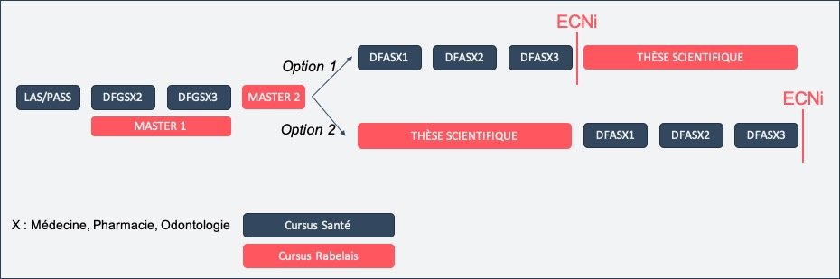
Objectifs et Organisation d’un Double Cursus
Double Cursus Rabelais
https://double-cursus-sante-sciences.umontpellier.fr
Ecole de l’Inserm Liliane Bettencourt
https://www.inserm.fr/nous-connaitre/ecole-de-linserm-liliane-bettencourt/

Slide 3
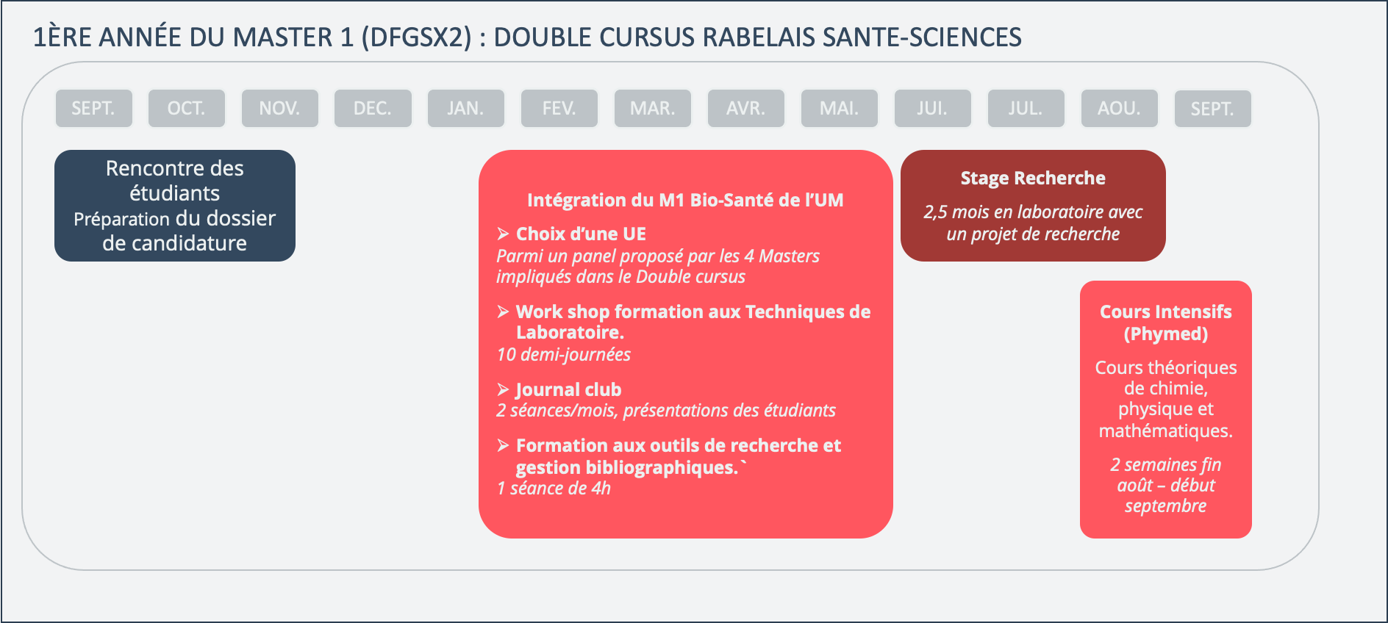
Le Double Cursus Rabelais
Master 1 : 1ère année

Slide 4
Le Double Cursus Rabelais
Master 1 : 1ère année
Choix d’une 1 UE
4 Masters UM : Biologie-Santé / Sciences Numérique pour la Santé / Chimie Fondamentale / Science du médicament
Début enseignement Janvier
Formation PubMed/Zotero
Janvier/Février
Journal Club
6 à 8 séances , 1 présentation en binômes
Workshop
Techniques en laboratoire
1 semaine en Juin

Slide 5
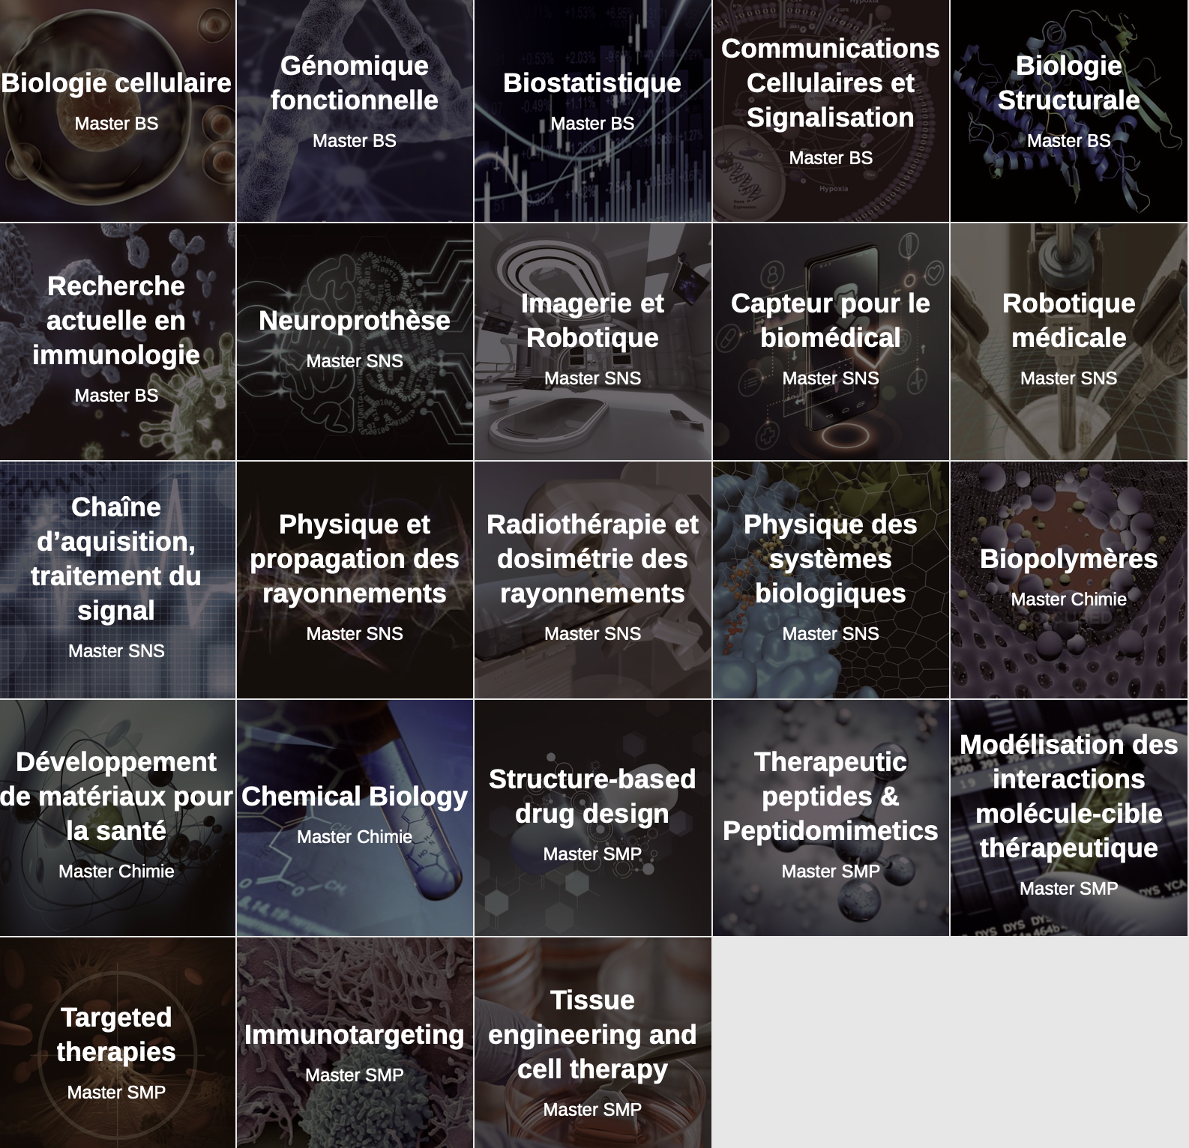
Master 1 : 1ère année
Unités d’Enseignement disponibles
Choix libre de 1 UE parmi les Masters de l’Université de Montpellier
  Biologie-Santé (BS)
  Sciences et Numérique pour la Santé (SNS)
  Chimie Fondamentale (CF)
  Sciences du Médicament et des Produits de Santé (SMP)

Slide 6
Le Double Cursus Rabelais
Master 1 : 2ème année

Slide 7
L’Ecole de l’Inserm Liliane Bettencourt
Deuxième année du Cursus Santé
Ecole de Février
- 2 semaines mi-février
- Cours intensifs : math, physique, biologie
- Analyse d’articles
- Conférences
UE de Master 1 au choix
- Jeudi après-midi du 2ème semestre
Épreuve orale : sélection
- Analyse d’article
Stage en laboratoire
- Juin-juillet-août
Troisième année du Cursus Santé
Journées de septembre
- Week-end prolongé début septembre
- Présentation orale et poster
- Conférences
UE de Master 1 au choix
- jeudi après-midi du 2ème semestre
Stage en laboratoire
- Juin-juillet-août

Slide 8
Dossier de candidature
Double Cursus Rabelais et Ecole de l’Inserm Liliane Bettencourt
Dossier de candidature commun
  Curriculum vitae
  Lettre de motivation
  Analyse d’article
  Entretien motivationnel
    Seulement pour le Double Cursus Rabelais (début décembre 2022)
    Avec l’équipe pédagogique : présentation personnelle et analyse scientifique de l’article

Slide 9
Dossier de candidature DC Rabelais et Ecole Inserm
Curriculum vitae
Parcours scolaire et universitaire
Parcours extra-scolaire
  Activités sportives
  Vie associative
  Emplois
  ...

Slide 10
Dossier de candidature DC Rabelais et Ecole Inserm
Lettre de motivation
Intérêt pour la recherche
  Origine de cet intérêt
  Eventuelle projection dans un métier de chercheur
Exemples d’engagement dans cette voie
  Stage en laboratoire
  Lectures (si exemples précis)
  Engagement associative
Capacité de mener plusieurs fronts à la fois…
  Cursus multiples….
  Sport/musique/art/…….

Slide 11
Dossier de candidature DC Rabelais et Ecole Inserm
Analyse d’article
Choix d’un Article Original scientifique :
- https://journals.plos.org/plosbiology/
- https://www.nature.com/ncomms/
- https://elifesciences.org/
- https://www.cell.com/cell-reports/home
Séances pédagogiques pour analyser un article scientifque
  Présentielles et virtuelles
  Par l’équipe pédagogique du Double Cursus Rabelais
Accompagnement par un tuteur scientifique local

Slide 12
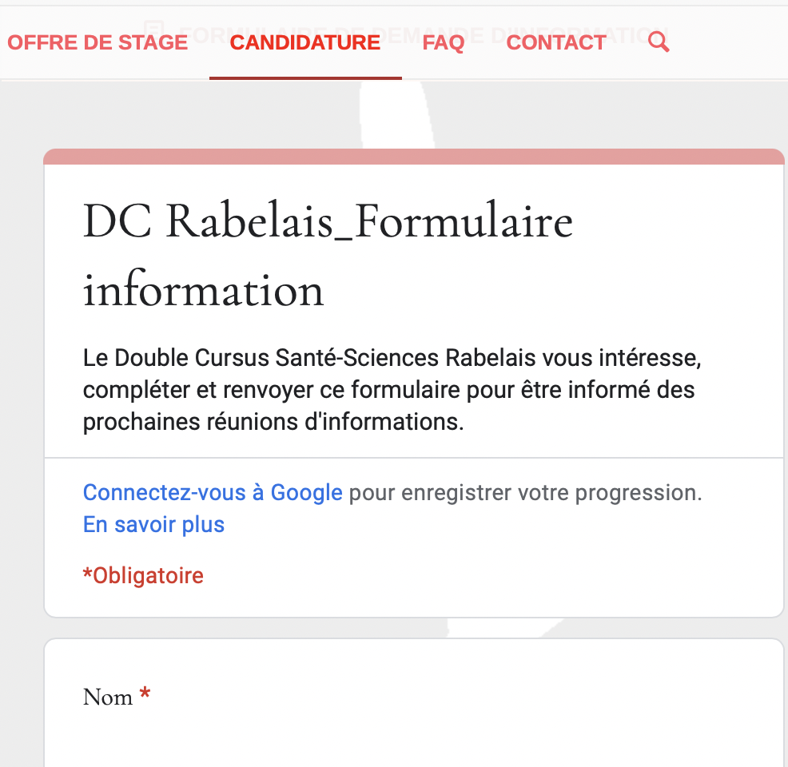
Dossier de candidature DC Rabelais et Ecole Inserm
Déroulement de la préparation des dossiers
Préparation d’un premier jet pour le réunion du 12/09/2024
  CV
  Lettre de motivation
  Pré-choix d’1 à 3 article(s) scientifiques avec la justification de votre choix
Inscriptions sur le site internet :
https://double-cursus-sante-sciences.umontpellier.fr/candidature

Slide 13
Dossier de candidature DC Rabelais et Ecole Inserm
Déroulement de la préparation des dossiers
Pour toutes questions :
- Administratives : fatima.el-bechari@umontpellier.fr
- CV, LM, choix d’articles : vivien.szabo@igf.cnrs.fr
            o-villard@chu-montpellier.fr
            christophe.hirtz@umontpellier.fr
Beaucoup d’informations sur le site internet
https://double-cursus-sante-sciences.umontpellier.fr/candidature
NOUVELLE REUNION D’INFORMATION
12 SEPTEMBRE 2024: 18 heures
Amphitheatre à l'amphi Zieglemann Nouvelle Faculté de Médecine

Slide 14
Questions
Site internet du Double Cursus Rabelais
https://double-cursus-sante-sciences.umontpellier.fr
Site internet Ecole de l’Inserm
https://www.inserm.fr/nous-connaitre/ecole-de-linserm-liliane-bettencourt/
  Fatima EL BECHARI : fatima.el-bechari@umontpellier.fr
  Equipe pédagogique:
  Pr Stephan MATECKI : stephan.matecki@umontpellier.fr
  Pr Jean-Philippe PIN : jean-philippe.pin@igf.cnrs.fr
  Vivien SZABO : vivien.szabo@igf.cnrs.fr
  Orianne VILLARD : o-villard@chu-montpellier.fr
  Christophe Hirtz: christophe.hirtz@umontpellier.fr

